Slide 1
Productes aptes APLV (cal revisar l’etiquetat)

Slide 2
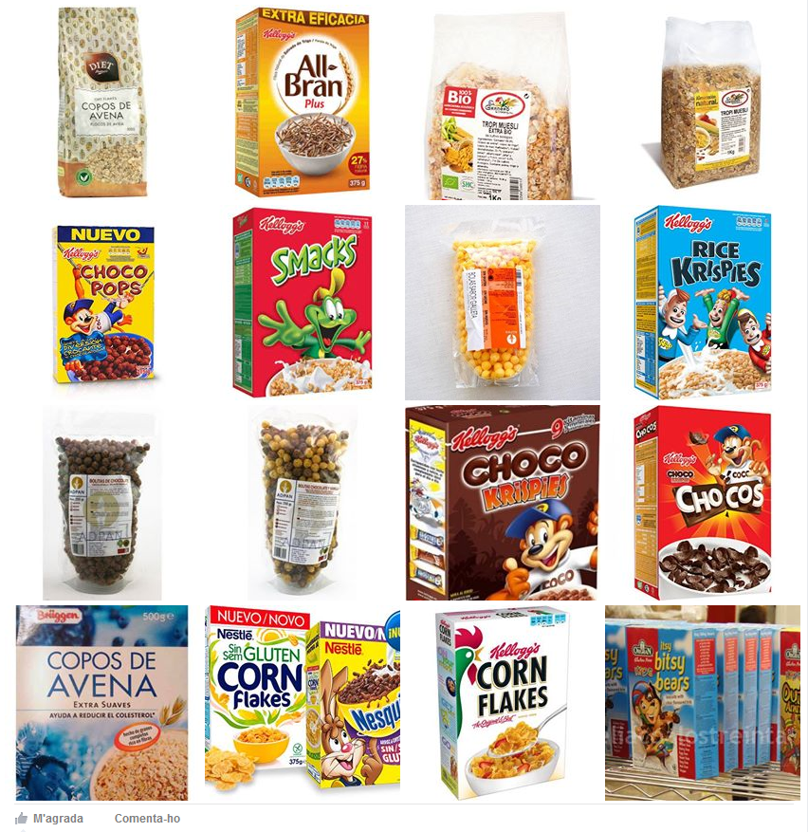
Productes aptes APLV (cal revisar l’etiquetat)

Slide 3
Productes aptes APLV (cal revisar l’etiquetat)

Slide 4
Productes aptes APLV (cal revisar l’etiquetat)

Slide 5
Productes aptes APLV (cal revisar l’etiquetat)

Slide 6
Productes aptes APLV (cal revisar l’etiquetat)

Slide 7
Productes aptes APLV (cal revisar l’etiquetat)

Slide 8
Productes aptes APLV (cal revisar l’etiquetat)

